Slide 1
天河巡店报告
海外供应链敏捷小组
巡店人：魏焕荣、李剑鹏、杨婷、徐佳一

Slide 2
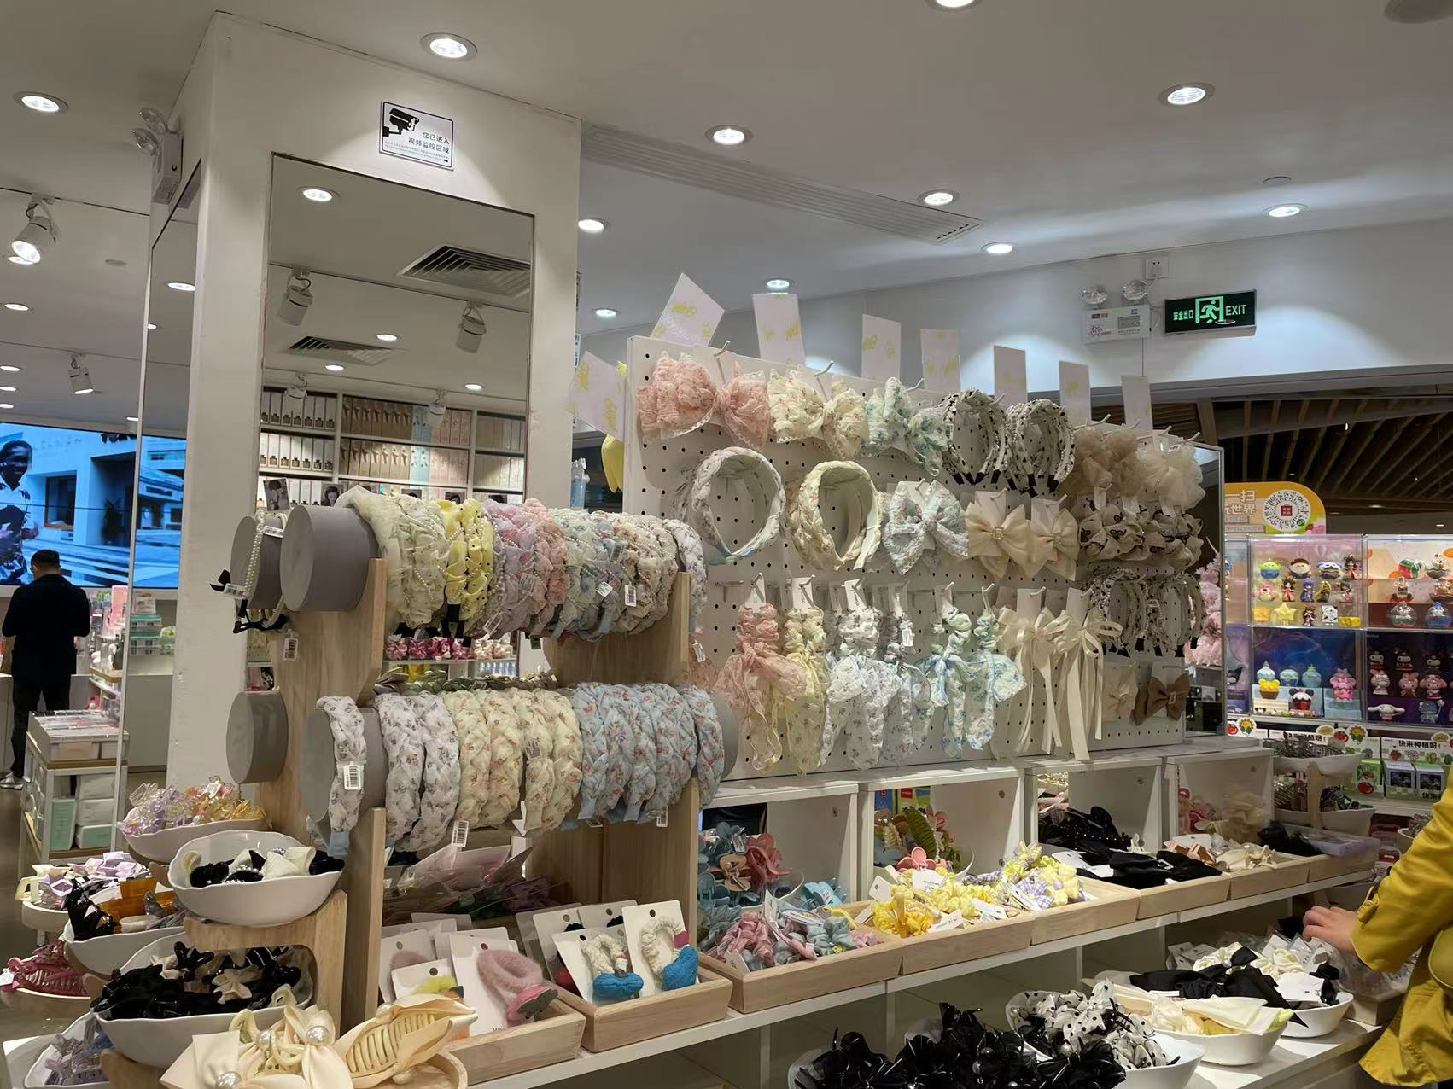
巡店门店
店名：天河区猎德IGC、天河高德置地3店、天河花城汇北区店
时间：2023.03.31
巡店主题：门店MOS系统使用反馈收集
门店、陈列等照片

Slide 3
门店经营情况简介
门店：
天河区猎德IGC 订货总金额：69709.50 订货数量：3621 订单数：12张（端头要货3张）
天河高德置地3店 订货总金额：87049.90 订货数量：4931 订单数：11张（端头要货1张）
天河花城汇北区店 订货总金额：53415.40 订货数量：3123 订单数：14张（端头要货6张）
要货偏好 常规偏好：一次性用品、季节性产品、生活百货
主题偏好：香薰、盲盒

Slide 4
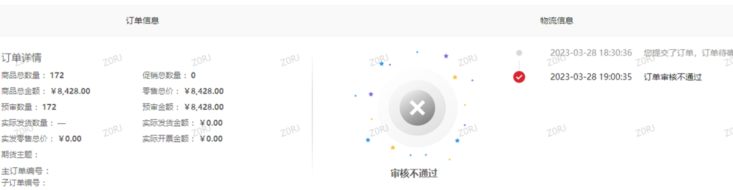
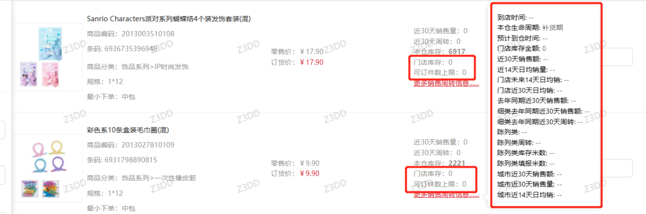
系统类问题
门店不了解“订单审核不通过” 的原因
门店使用手机登录MOS要货网址时，无法显示切换登录模式的功能，导致无法切换登录模式进行登录
部分商品仍然出现“可订货上限=0”，门店无法进行要货 部分商品是老品，但由于仓库一直缺货等原因，门店销售数据为空，而目前门店可订货上限的规则是根据门店的销售情况制定的，无法计算订货上限
门店申请了禁配的货品仍然能够统配进货

Slide 5
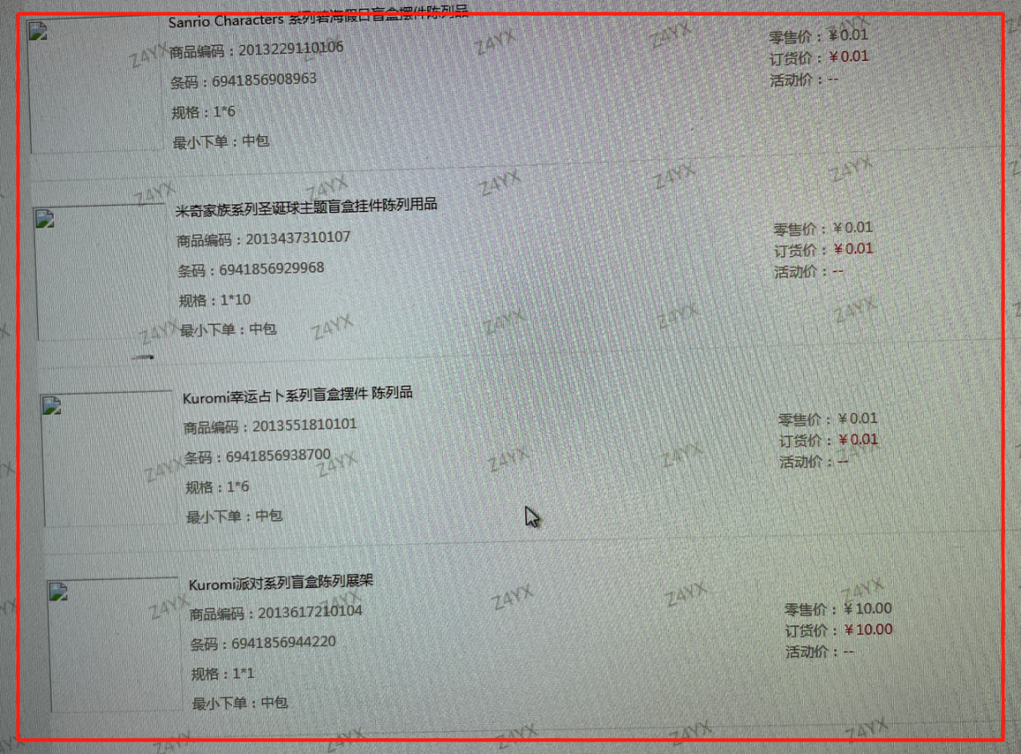
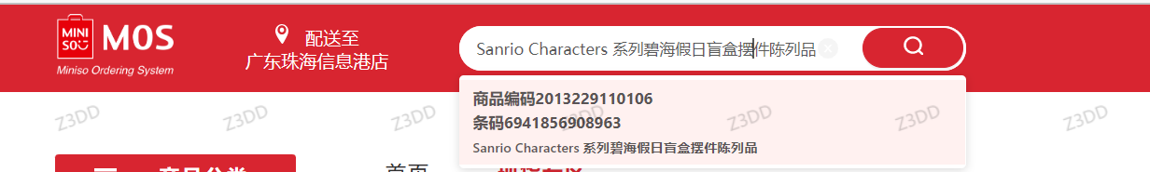
系统类问题
5、部分门店发现可以在全量商品池搜索到部分装材配件
6、陈列可视化功能在手机不好操作，且补货的货品不能满足每周提报的陈列摆放的需求
7、小程序的图片与实物不一致，导致顾客使用小程序下单并选择送货上门服务时，容易导致退货且需要门店自行取货

Slide 6
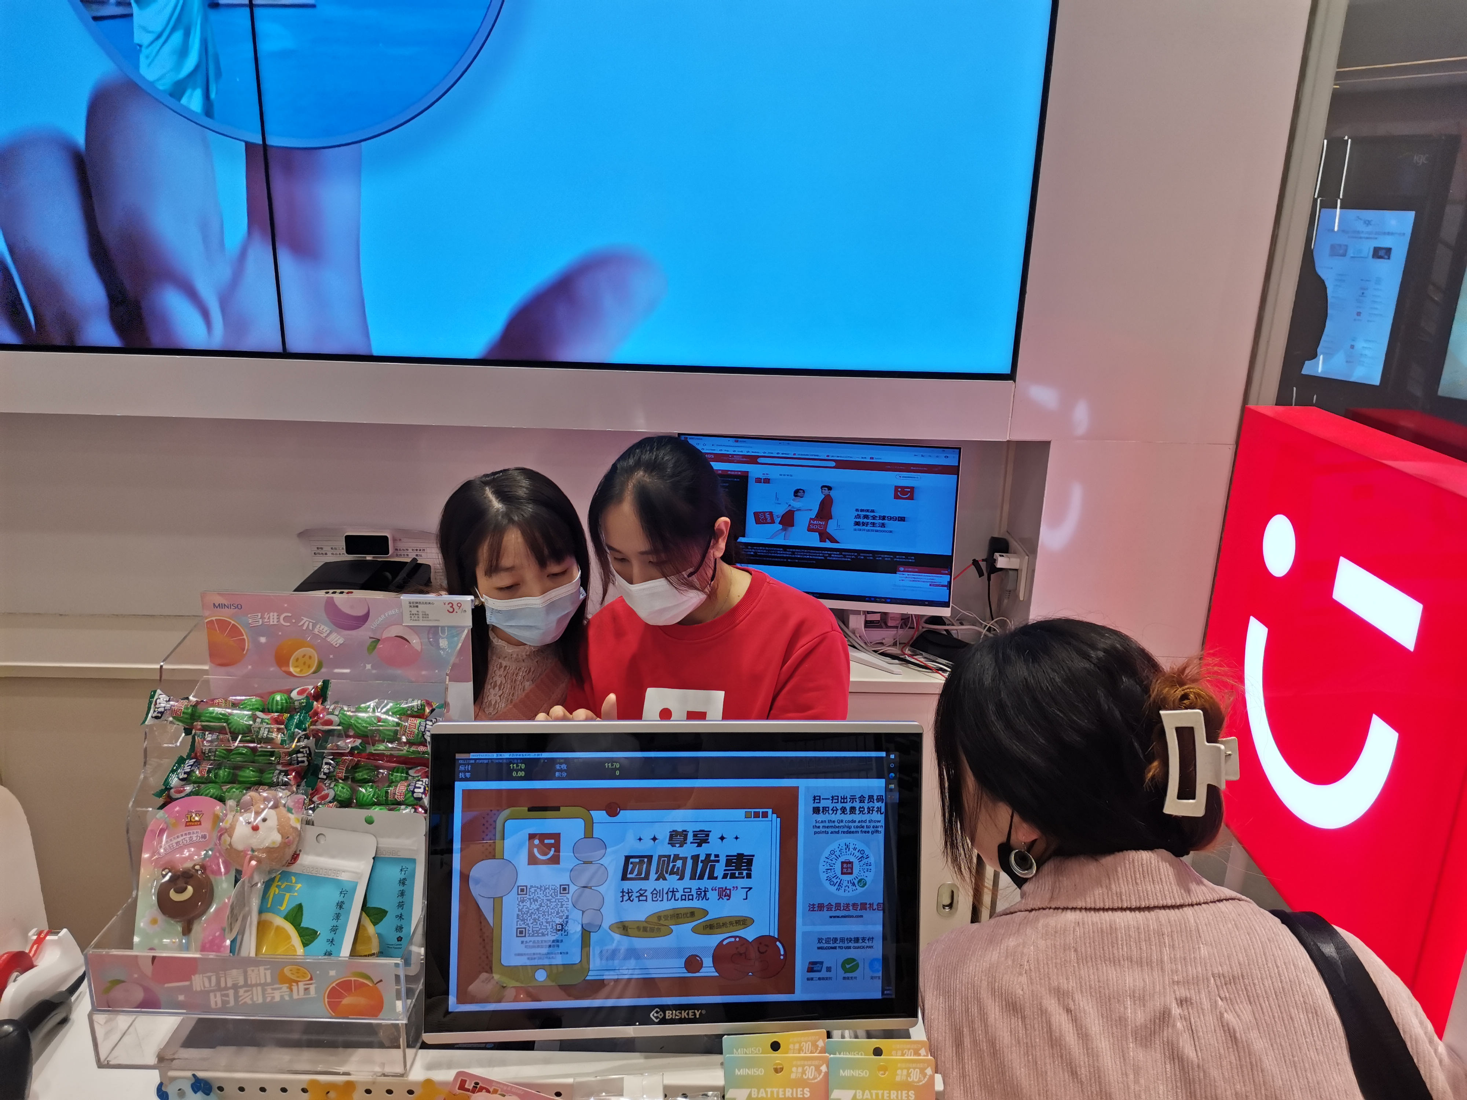
其他系统问题
陈列可视化功能在手机不好操作，且补货的货品不能满足每周提报的陈列摆放的需求
小程序的图片与实物不一致，导致顾客使用小程序下单并选择送货上门服务时，容易导致退货且需要门店自行取货

Slide 7
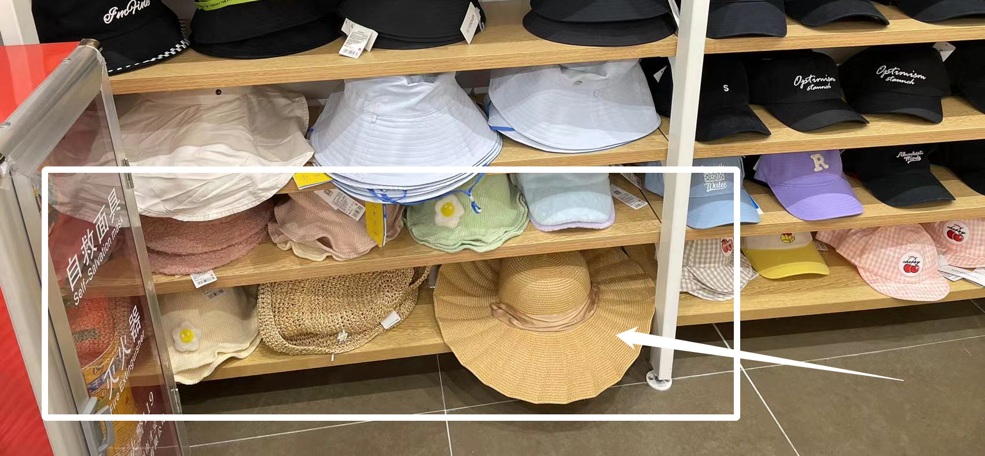
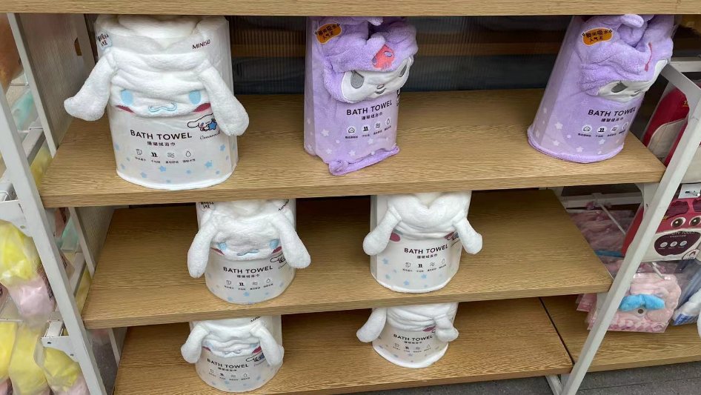
体验类问题
端头要货的货品数量无法满足端头陈列摆放的需求
统配的商品不好卖，出现积压、陈列困难等问题
门店使用手机登录MOS要货网址时，无法显示切换登录模式的功能，导致无法切换登录模式进行登录
店长认为他们更了解门店情况，能判断未来哪些货销量更好，提出希望有更多要货权。
部分门店反馈金额不够用，建议能根据销售情况再往上调整一些可要货金额
MOS登录的默认登录模式是英文模式，不利于店长切换登录

